Slide 1


Statistique graphique
24 juillet 2023

Slide 2

Plan
1- Qu’est-ce-que la statistique graphique?
2- Objectifs de la statistique graphique
3- Notions importantes pour lire, interpréter ou construire les graphiques
4- Eléments de décision
5- Quelle histoire souhaite t-on raconter?
6- Cas d’utilisation particuliers des graphiques
7- Qu’est ce qu’on peut faire avec un graphique?
8- Quelques bonnes pratiques
9- Quels outils & comment ?

Slide 3
1- Qu’est-ce-que la statistique graphique?
Un graphique statistique : figure fondée sur des données recueillies dans des populations ou des échantillons – Représentation visuelle des variables d’une population
Variation nouvelle ou inattendue mise en lumière par la représentation en partant de données complexes
Variation intéressante pour le lecteur
Forme de la distribution
Différence entre plusieurs groupes
Evolution dans le temps
Relation entre des données

Slide 4
2- Objectifs de la statistique graphique
Synthétiser: En présence de nombreuses données, le cerveau humain a beaucoup de mal à en dégager la configuration. En revanche, avec une représentation visuelle, tout s'éclaire en une seconde !
Dimension visuelle: Mémorisation plus simple des faits illustrés car 60 % de visuels parmi les humain et parce que les faits présentés sont sélectionnés
Accompagne un ou des tableau (x)

Slide 5
3- Notions importantes pour lire, interpréter ou construire les graphiques
Population: Ensemble d’éléments similaires faisant l’objet d’un phénomène particulier
Variable / Caractère: Caractéristique qui permet de différencier les individus de la population
Variables
Quantitatives
Continues
Discrètes
Qualitatives
Nominale
Ordinale
Spécifique aux variables qualitatives
Exemple
Modalités: Valeurs possibles d’une variable qualitative
Effectifs: Nombre d’individus présentant une modalité
Fréquence: Effectif d’une modalité / Effectif total

Slide 6
3- Notions : Les paramètres de tendances centrale – Variable quantitative
Permettent de résumer l’ensemble de la distribution d’une variable en un seul nombre
Mode : Valeur la plus représentée
Médiane : Valeur qui sépare la distribution en deux parties égales
Moyenne : Valeur de la variable si toutes les observations étaient similaires
Individu | Variable
A | 12
B | 13
C | 18
D | 15
E | 13

Slide 7
4- Eléments de décision
Type de variables
Nombre de variables
Lien entre les variables
Question métier

Slide 8

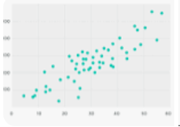
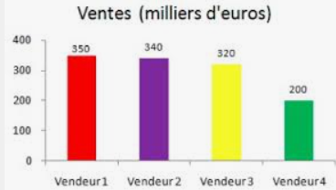
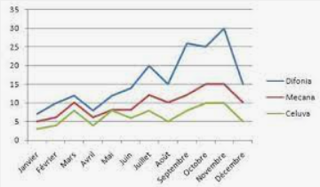
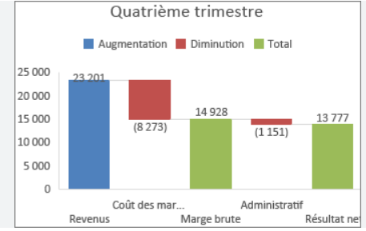
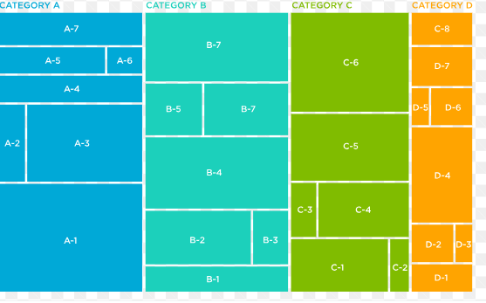
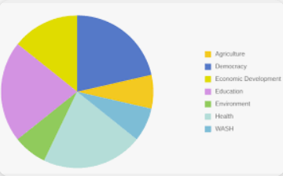
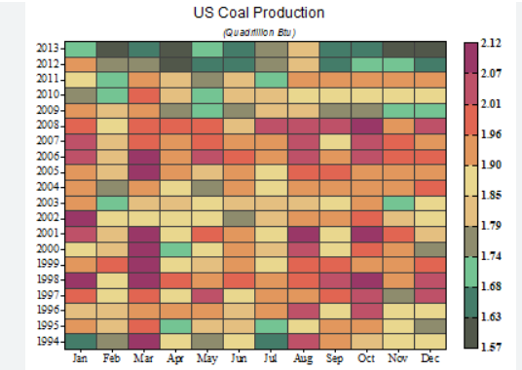
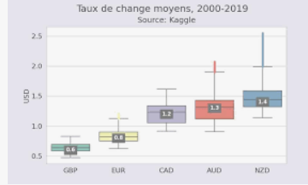
5- L’histoire - Les représentations graphiques
D
A
F
Diagramme en bâtons , circulaire, histogramme
Courbe, surface
Nuage de points
Treemap/ Graphique hiérarchique
Graphique en cascade
Carte de chaleur
Boites à moustaches
G
B
E
C
F

Slide 9
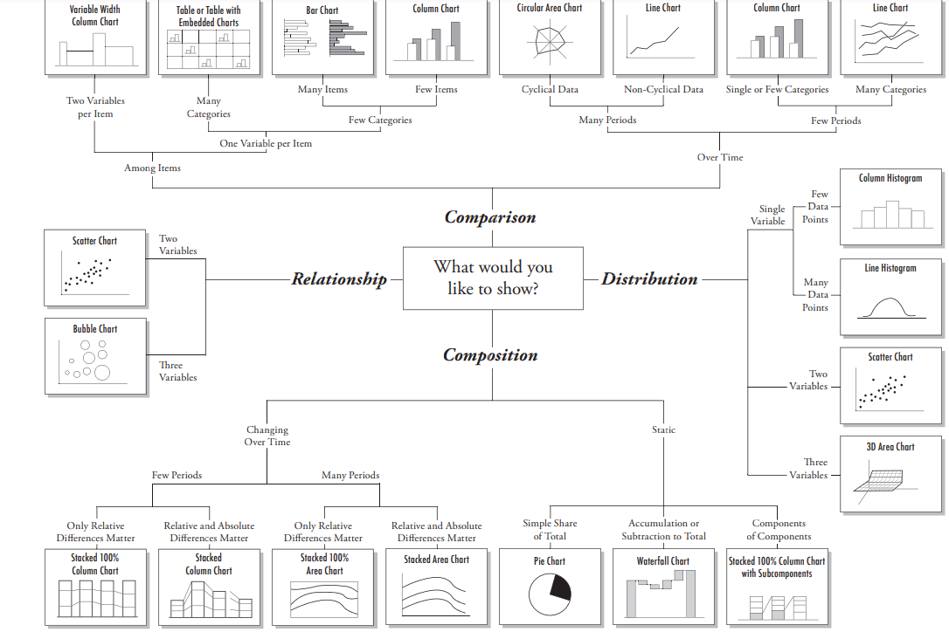
5- L’histoire - Que raconte-t-on?

Slide 10
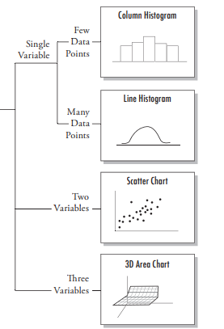
5- L’ histoire – Cas d’une distribution
Questions métier associées:
Comment se réparti….?
Quel est le maximum, le minimum, le mode?
Quelle est la progression de la fréquence de ma grandeur?
Est-ce –que ma(mes) variable(s) suit (vent) une loi connue?
Variables quantitatives continues

Slide 11
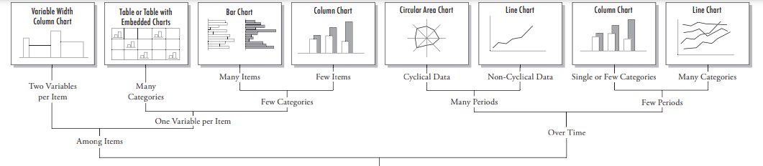
5- L’ histoire – Cas d’une comparaison
Questions métier associées:
Quel est le groupe ou la période le (la) plus/ le moins (grand, favorable, productif….)?
Variables qualitatives ou séquences temporelles

Slide 12
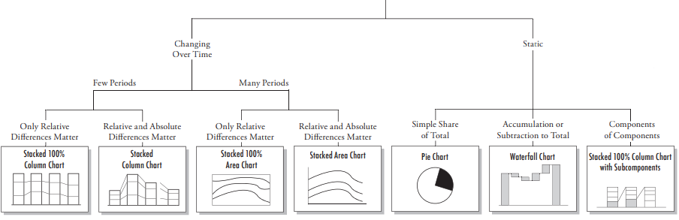
5- L’histoire – Cas d’une composition
Questions métier associées:
Que contient X?
Qu’est ce qui est inclus/ exclu de cet ensemble?
Variables quantitatives

Slide 13
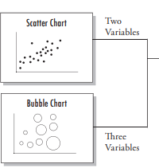
5- L’ histoire – Cas d’une relation
Questions métier associées:
Quel est l’impact ou l’effet de X sur Y?(croissance où décroissance)
Qu’est ce qui entraîne ceci?
Est-ce que X est lié à Y?
Variables quantitatives continues et qualitatives

Slide 14
6- Cas d’utilisation particuliers des graphiques
Le graphique en radar et le graphique sémantique différentiel en marketing et en psychologie.
Le graphique en aires montre l’évolution d’un volume comme dans le cas du suivi de la masse salariale
Les chandeliers sont des graphiques typiquement boursiers.
Les pyramides des âges sont des sortes de doubles histogrammes
Graphiques mixtes, superposant par exemple une courbe et un diagramme en barres montrent deux séries différentes dans un même repère.

Slide 15
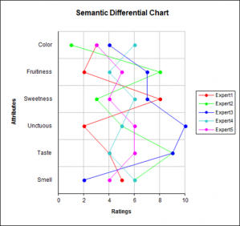
Graphique sémantique différentiel

Slide 16
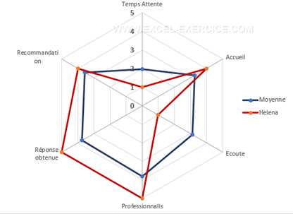
Graphique en radar

Slide 17
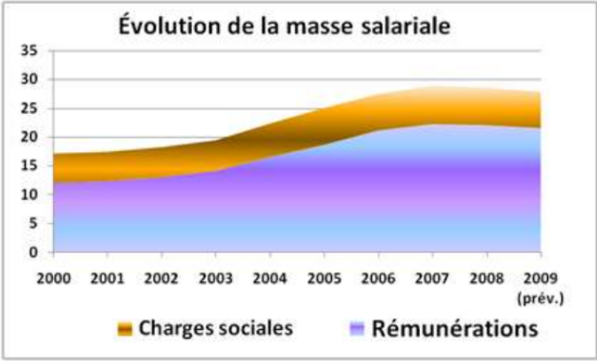
Graphique en aire (Masse salariale)

Slide 18
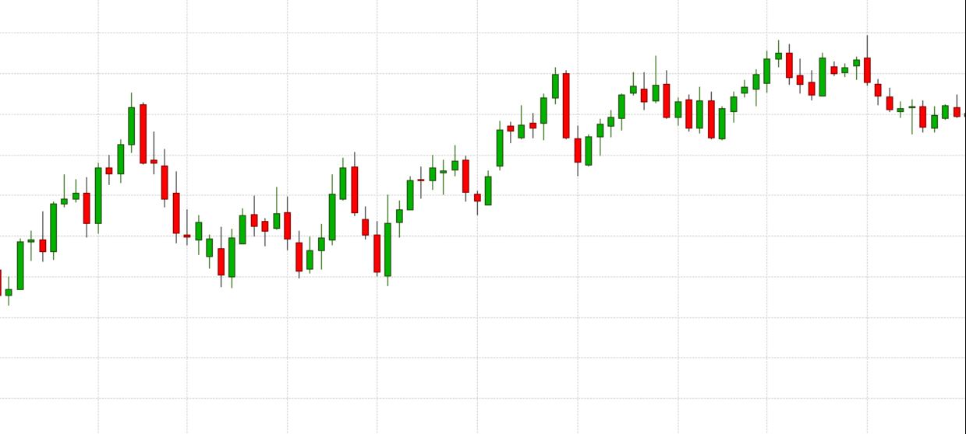
Chandeliers japonais

Slide 19
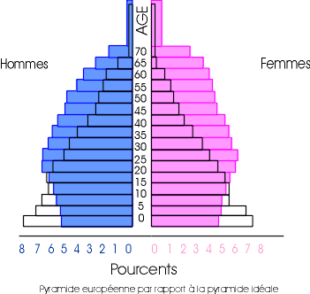
Pyramide des âges

Slide 20
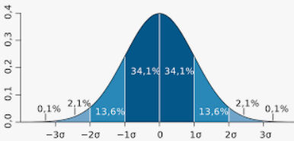
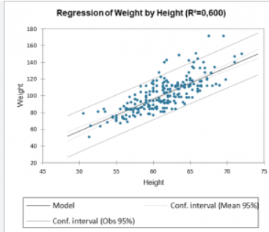
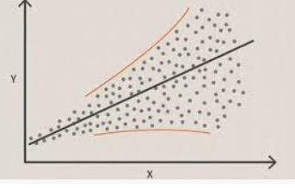
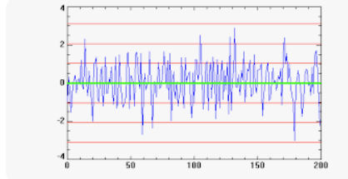
6- Représentations caractéristiques en statistique
B
Loi normale
Régression linéaire
Distribution symétrique
Hétéroscédasticité
Bruit blanc
A
C
D

Slide 21
7- Qu’est ce qu’on peut faire avec un graphique?
Calculer un mode
Déterminer une droite et un coefficient d’ajustement
Identifier des symétries / dyssymétrie dans une distribution, des biais
Hétéroscédasticité / analyse de la variance
Extraire des données d’un histogramme par exemple
Déterminer la médiane avec les courbes d’effectifs cumulés croissant et décroissant
Identifier une corrélation entre deux variables

Slide 22
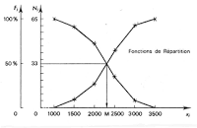
Détermination graphique de la médiane

Slide 23
8- Quelques bonnes pratiques
Proportions => Attention à la taille de l’échantillon, aux données manquantes
Aux échelles multiplicatives ou additives, à respecter
Variable dépendante en ordonnée
Niveau de mesure et de continuité de la variable / Nature quantitative et qualitative à respecter
Couleurs
Annotations
Unités

Slide 24
9- Quels outils & comment ?
Excel, R, Python, les outils de datavisualisation (par exemple Power BI)
Les librairies importantes sous Python
Panda, Matplotlib, Seaborn

Slide 25
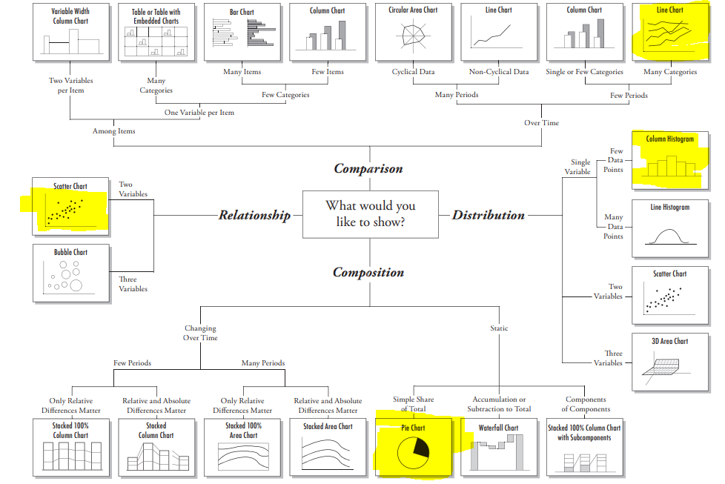
9- Quels outils & comment ?

Slide 26
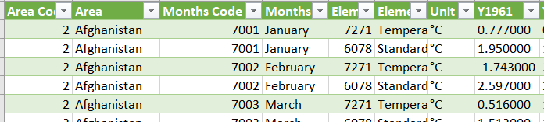
Jeu de données
Sujet: Le réchauffement climatique
Variables quantitatives | Variables qualitatives

Slide 27
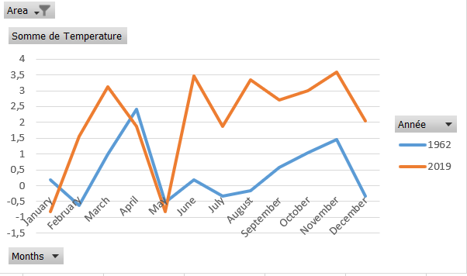
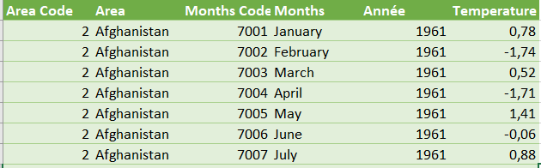
Courbe
Sujet: Le réchauffement climatique

Slide 28
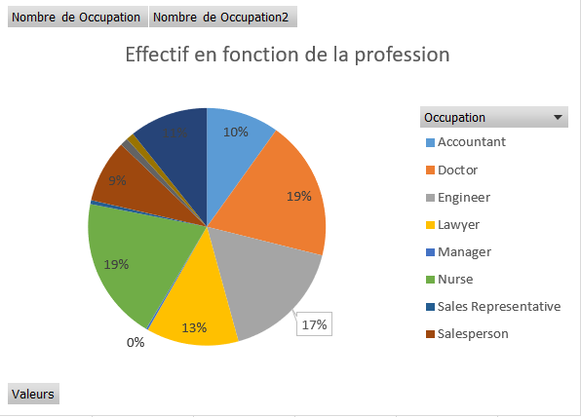
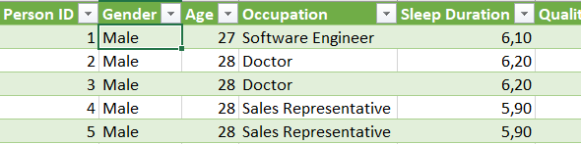

Diagramme circulaire
Sujet: La qualité du sommeil
Tableau croisé dynamique

Slide 29
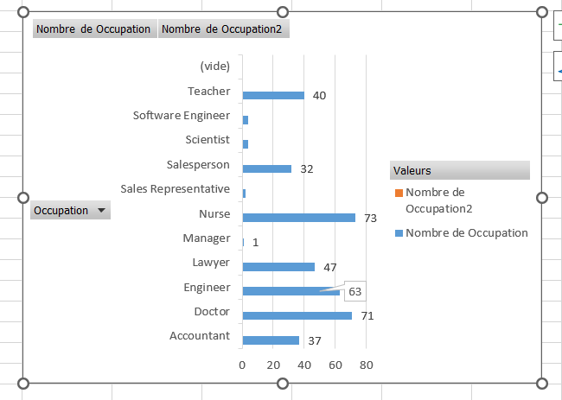
Diagramme en colonne
Sujet: La qualité du sommeil

Slide 30
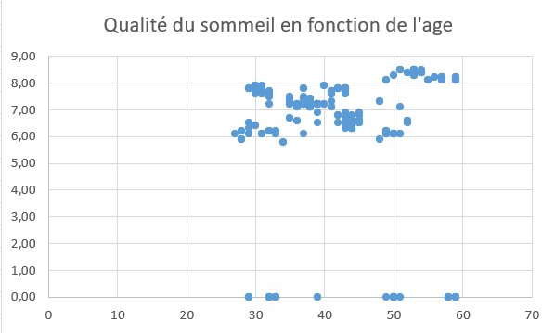
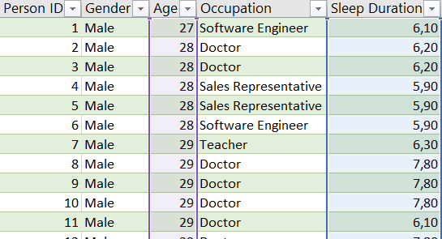
Nuage de points
Sujet: La qualité du sommeil

Slide 31
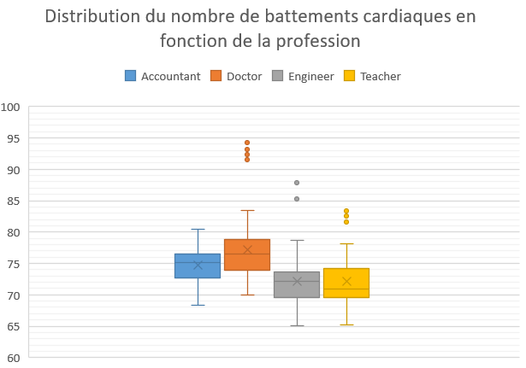
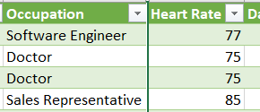
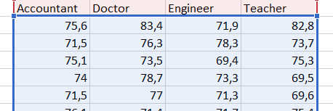
Boite à moustaches
Sujet: La qualité du sommeil

Slide 32
Démo Power BI

Slide 33
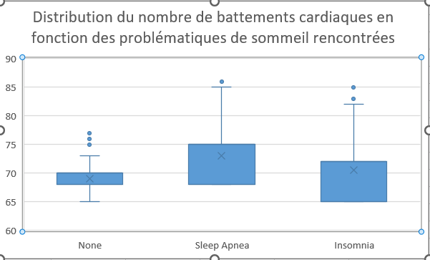
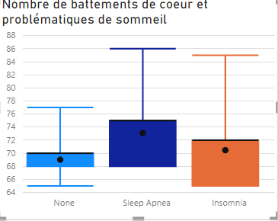
Boite à moustaches
Sujet: La qualité du sommeil

